Slide 1
Plants vs Zombies
O jogador dispõe de diferentes tipos de plantas para defender o seu jardim de uma invasão de zumbis
Interface gráfica: tabuleiro (jardim) + menu voltado ao controle do jogo
Atores: Plantas, posicionadas no tabuleiro pelo jogador, e zumbis, que surgirão aleatoriamente na extremidade direita do tabuleiro.

Slide 2
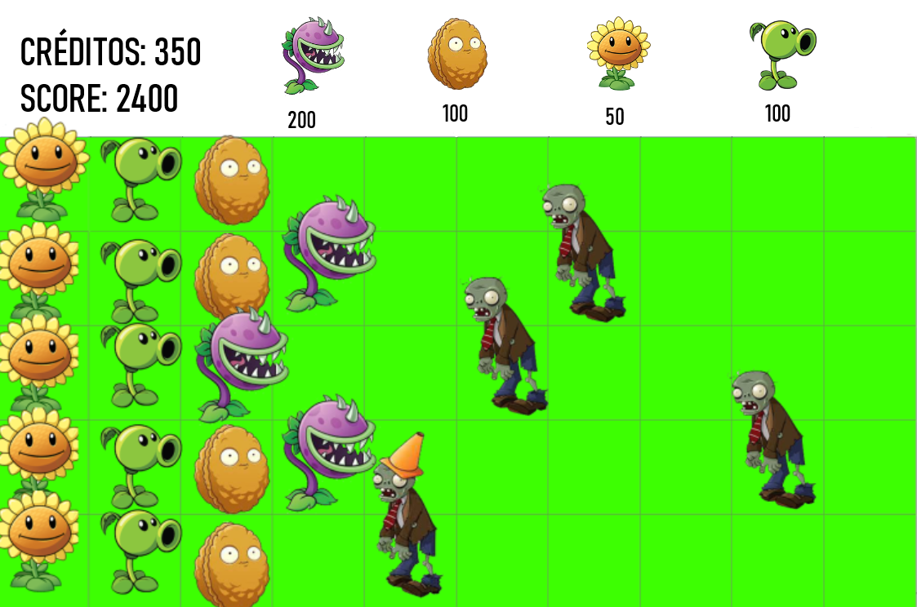

Slide 3
Arquitetura: MVC
Model: contém a implementação das classes de plantas e zumbis. Envia para a View atualizações no estado visual do jogo.
Controller: processa as ações do jogador. Pode se comunicar com a View ou com o Model.
View: responsável pela interface gráfica. Envia ao Controller as ações do usuário e recebe do Model e do Controller atualizações no estado visual do jogo.

